Slide 1
Sesión 7 · Registros, Vigilancia Poscomercialización y Gestión de Incidentes en IA de Salud
1
3 horas · cómo saber qué hizo la IA después de desplegarla y qué hacer cuando algo sale mal
Si no podemos reconstruir qué ocurrió, no podemos auditar, corregir ni aprender del incidente.
HILO CONDUCTOR
REGISTRAR → DETECTAR → ALERTAR → INVESTIGAR → CORREGIR → DOCUMENTAR → APRENDER
Fuentes adjuntas principales: Guía 12 Registros · Guía 13 Vigilancia poscomercialización · Guía 14 Gestión de incidentes.

Slide 2
Plan de 180 minutos
2
CONCEPTO
0–45 registros y trazabilidad · 45–85 arquitectura de vigilancia · 85–95 pausa · 95–135 indicadores/alertas · 135–160 incidentes · 160–180 mini-lab + evaluación
APLICACIÓN
AUDITORÍA
Modelo + EHR/API + infraestructura + profesional + paciente.
¿Qué registro, indicador o responsable falta?
Basado en las Guías 12–14 adjuntas; casos sanitarios adaptados para docencia.

Slide 3
¿Por qué registrar?
3
CONCEPTO
Los registros permiten reconstruir acontecimientos relevantes del sistema, detectar situaciones de riesgo, facilitar vigilancia poscomercialización y supervisar funcionamiento.
APLICACIÓN
AUDITORÍA
Modelo + EHR/API + infraestructura + profesional + paciente.
¿Qué registro, indicador o responsable falta?
Basado en las Guías 12–14 adjuntas; casos sanitarios adaptados para docencia.

Slide 4
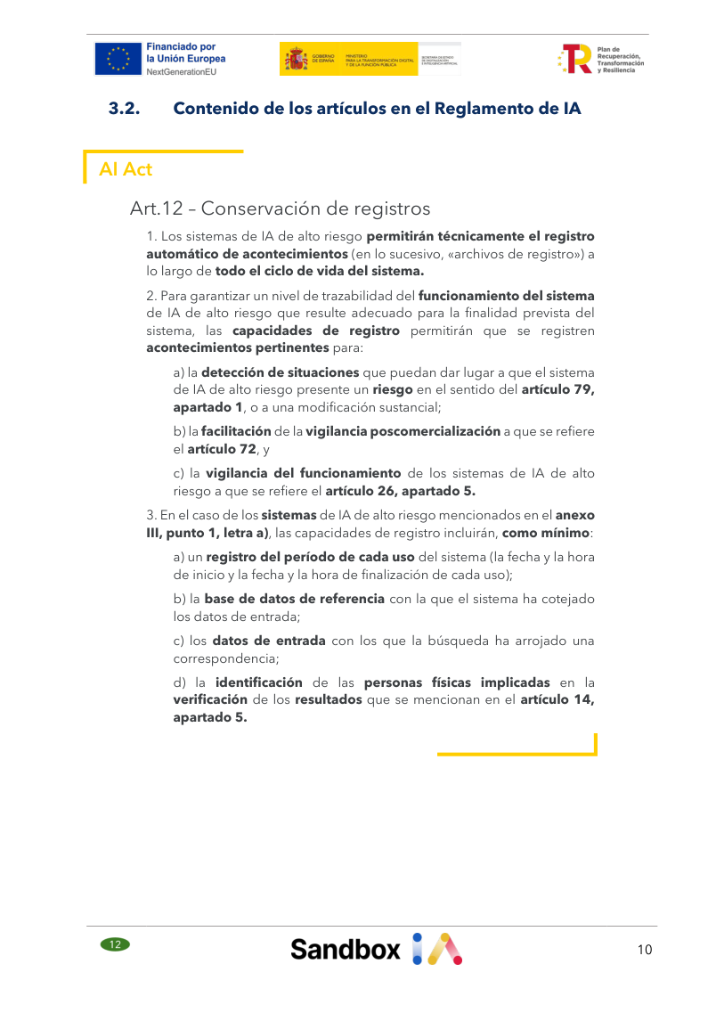
Art. 12: registro automático
4
LECTURA / EXPLICACIÓN
La guía recoge que los sistemas de IA de alto riesgo deben permitir técnicamente el registro automático de acontecimientos durante todo su ciclo de vida.
PREGUNTA CLÍNICA
¿Qué evidencia necesitaríamos para reconstruir exactamente qué ocurrió?
Fuente adjunta: session-1-11-12-guia-de-registros(1).pdf, p. 11.

Slide 5
Trazabilidad ≠ guardar todo
5
CONCEPTO
Registrar debe responder a una finalidad: evidencia, supervisión, seguridad, rendimiento o investigación de incidentes. Acumular datos sin criterio también crea riesgo.
APLICACIÓN
AUDITORÍA
Modelo + EHR/API + infraestructura + profesional + paciente.
¿Qué registro, indicador o responsable falta?
Basado en las Guías 12–14 adjuntas; casos sanitarios adaptados para docencia.

Slide 6
¿Quién es responsable?
6
CONCEPTO
La guía asigna obligaciones de conservación tanto al proveedor como al responsable del despliegue cuando los registros están bajo su control.
APLICACIÓN
AUDITORÍA
Modelo + EHR/API + infraestructura + profesional + paciente.
¿Qué registro, indicador o responsable falta?
Basado en las Guías 12–14 adjuntas; casos sanitarios adaptados para docencia.

Slide 7
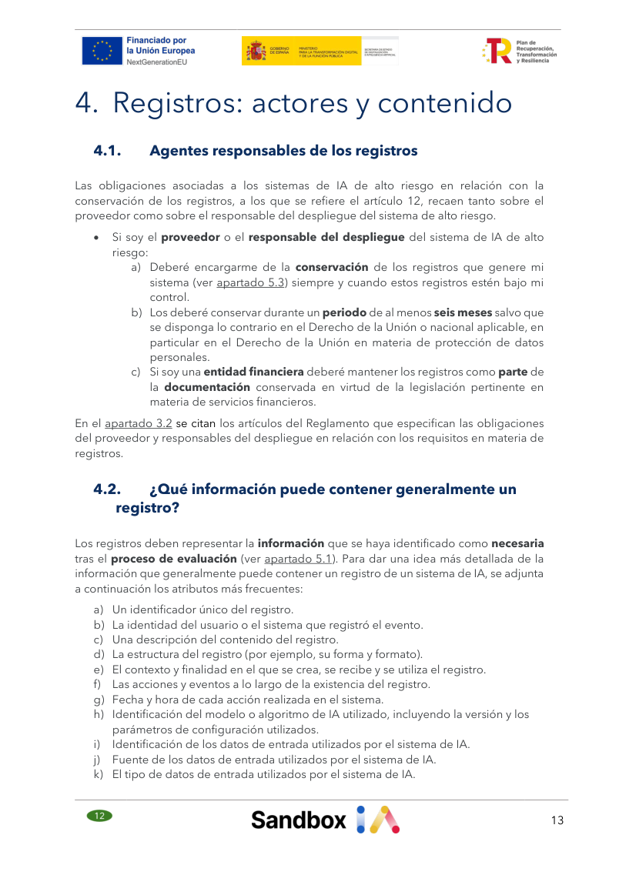
¿Qué puede contener un log?
7
LECTURA / EXPLICACIÓN
Identificador, usuario/sistema, contexto, fecha/hora, modelo y versión, datos de entrada, fuente/tipo, resultados, métricas, rendimiento, seguridad/privacidad, alertas y relaciones con otros registros.
PREGUNTA CLÍNICA
¿Qué evidencia necesitaríamos para reconstruir exactamente qué ocurrió?
Fuente adjunta: session-1-11-12-guia-de-registros(1).pdf, p. 14.

Slide 8
Modelo y versión
8
CONCEPTO
Sin versión del modelo no podemos saber qué comportamiento estaba activo cuando ocurrió una decisión clínica.
APLICACIÓN
AUDITORÍA
Modelo + EHR/API + infraestructura + profesional + paciente.
¿Qué registro, indicador o responsable falta?
Basado en las Guías 12–14 adjuntas; casos sanitarios adaptados para docencia.

Slide 9
Datos de entrada
9
CONCEPTO
Un registro puede necesitar identificar qué datos alimentaron la inferencia. Pero guardar inputs clínicos completos puede aumentar riesgo de privacidad: hay que diseñar proporcionalmente.
APLICACIÓN
AUDITORÍA
Modelo + EHR/API + infraestructura + profesional + paciente.
¿Qué registro, indicador o responsable falta?
Basado en las Guías 12–14 adjuntas; casos sanitarios adaptados para docencia.

Slide 10
Salida y acción humana
10
CONCEPTO
En salud interesa distinguir: salida de IA → alerta → quién la vio → qué hizo → cuándo → resultado. Esa cadena permite estudiar fallos de sistema y workflow.
APLICACIÓN
AUDITORÍA
Modelo + EHR/API + infraestructura + profesional + paciente.
¿Qué registro, indicador o responsable falta?
Basado en las Guías 12–14 adjuntas; casos sanitarios adaptados para docencia.

Slide 11
Logs de seguridad
11
CONCEPTO
La guía incluye autenticación/autorización, cifrado e intentos de acceso no autorizado entre la información que puede registrarse.
APLICACIÓN
AUDITORÍA
Modelo + EHR/API + infraestructura + profesional + paciente.
¿Qué registro, indicador o responsable falta?
Basado en las Guías 12–14 adjuntas; casos sanitarios adaptados para docencia.

Slide 12
Logs de rendimiento
12
CONCEPTO
CPU, memoria, almacenamiento, tiempo de respuesta y tasa de errores pueden explicar fallos que parecen «clínicos» pero son de infraestructura.
APLICACIÓN
AUDITORÍA
Modelo + EHR/API + infraestructura + profesional + paciente.
¿Qué registro, indicador o responsable falta?
Basado en las Guías 12–14 adjuntas; casos sanitarios adaptados para docencia.

Slide 13
Relaciones entre registros
13
CONCEPTO
Un evento puede vincularse con otros logs: EHR, API, modelo, alerta, usuario y sistema. La correlación temporal es clave para reconstruir el incidente.
APLICACIÓN
AUDITORÍA
Modelo + EHR/API + infraestructura + profesional + paciente.
¿Qué registro, indicador o responsable falta?
Basado en las Guías 12–14 adjuntas; casos sanitarios adaptados para docencia.

Slide 14
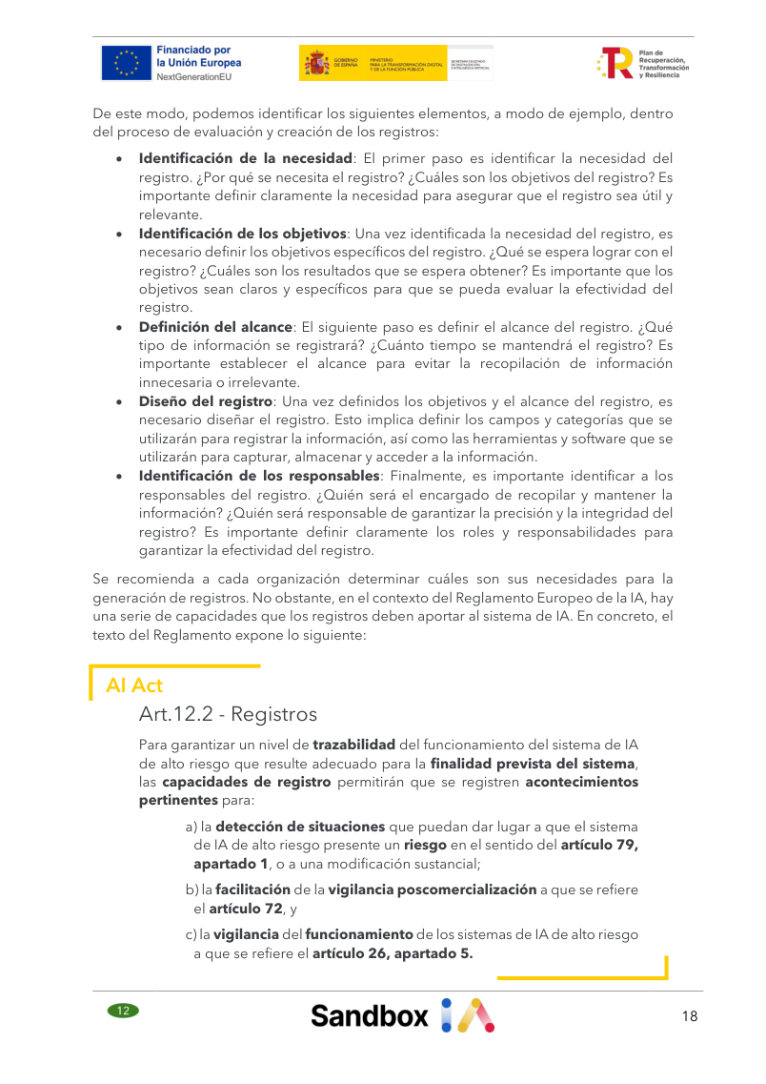
Sistema de gestión de registros
14
LECTURA / EXPLICACIÓN
La guía propone identificar qué registrar, capturar los eventos, almacenarlos, protegerlos, conservarlos y eliminarlos de forma gobernada.
PREGUNTA CLÍNICA
¿Qué evidencia necesitaríamos para reconstruir exactamente qué ocurrió?
Fuente adjunta: session-1-11-12-guia-de-registros(1).pdf, p. 19.

Slide 15
Integridad del registro
15
CONCEPTO
Un log que puede editarse sin trazabilidad pierde valor como evidencia. Debe preservarse autenticidad, integridad, disponibilidad y control de acceso.
APLICACIÓN
AUDITORÍA
Modelo + EHR/API + infraestructura + profesional + paciente.
¿Qué registro, indicador o responsable falta?
Basado en las Guías 12–14 adjuntas; casos sanitarios adaptados para docencia.

Slide 16
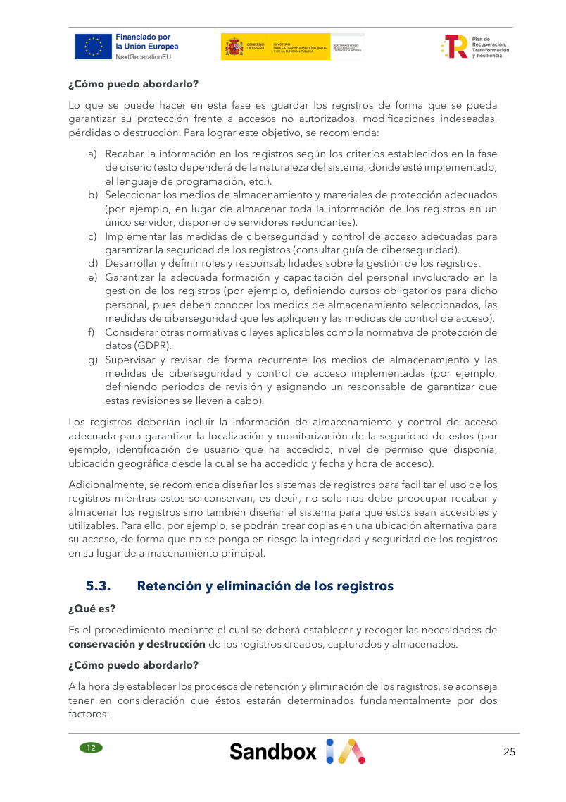
Retención
16
LECTURA / EXPLICACIÓN
La guía recoge un periodo adecuado a la finalidad y, en el marco citado del AI Act para HRAIS, al menos seis meses salvo que el Derecho aplicable disponga otra cosa.
PREGUNTA CLÍNICA
¿Qué evidencia necesitaríamos para reconstruir exactamente qué ocurrió?
Fuente adjunta: session-1-11-12-guia-de-registros(1).pdf, p. 26.

Slide 17
Privacidad de los logs
17
CONCEPTO
Los registros pueden contener datos clínicos, identificadores y decisiones. Por tanto, logging y privacidad deben diseñarse conjuntamente.
APLICACIÓN
AUDITORÍA
Modelo + EHR/API + infraestructura + profesional + paciente.
¿Qué registro, indicador o responsable falta?
Basado en las Guías 12–14 adjuntas; casos sanitarios adaptados para docencia.

Slide 18
Caso · alerta de sepsis ignorada
18
CONCEPTO
IA genera alerta 14:03; profesional la abre 14:22; antibiótico 15:10. ¿Qué logs necesita para saber si falló el algoritmo, la interfaz, la carga laboral o el workflow?
APLICACIÓN
AUDITORÍA
Modelo + EHR/API + infraestructura + profesional + paciente.
¿Qué registro, indicador o responsable falta?
Basado en las Guías 12–14 adjuntas; casos sanitarios adaptados para docencia.

Slide 19
De logs a vigilancia
19
CONCEPTO
Un registro describe un acontecimiento; la vigilancia transforma múltiples datos/registros en indicadores capaces de mostrar tendencias y anomalías.
APLICACIÓN
AUDITORÍA
Modelo + EHR/API + infraestructura + profesional + paciente.
¿Qué registro, indicador o responsable falta?
Basado en las Guías 12–14 adjuntas; casos sanitarios adaptados para docencia.

Slide 20
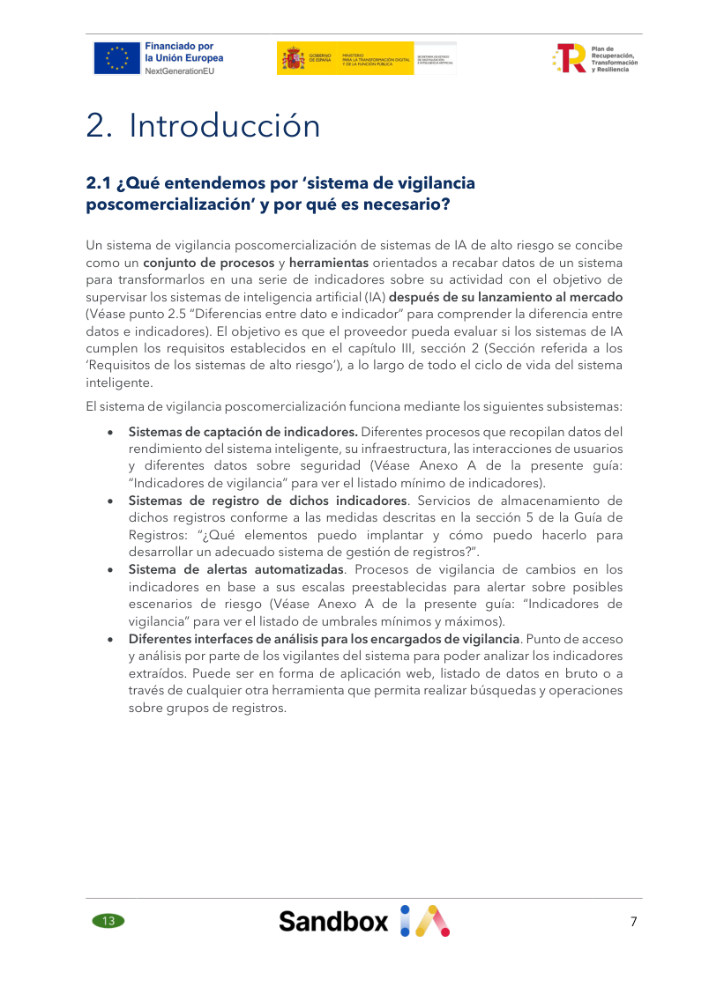
¿Qué es vigilancia poscomercialización?
20
LECTURA / EXPLICACIÓN
La Guía 13 la define como procesos y herramientas para recabar datos del sistema y transformarlos en indicadores que permitan supervisarlo después de su lanzamiento durante su ciclo de vida.
PREGUNTA CLÍNICA
¿Qué evidencia necesitaríamos para reconstruir exactamente qué ocurrió?
Fuente adjunta: session-1-11-13-guia-vigilancia-poscomercializacion(1).pdf, p. 8.

Slide 21
Cuatro subsistemas
21
LECTURA / EXPLICACIÓN
Captación de indicadores → almacenamiento de registros → alertas automatizadas → interfaces de análisis para supervisores.
PREGUNTA CLÍNICA
¿Qué evidencia necesitaríamos para reconstruir exactamente qué ocurrió?
Fuente adjunta: session-1-11-13-guia-vigilancia-poscomercializacion(1).pdf, p. 8.

Slide 22
Dato vs indicador
22
CONCEPTO
Dato: tiempo de respuesta = 4,8 s. Indicador: porcentaje de inferencias >3 s esta semana. El indicador adquiere significado frente a escala, tendencia o umbral.
APLICACIÓN
AUDITORÍA
Modelo + EHR/API + infraestructura + profesional + paciente.
¿Qué registro, indicador o responsable falta?
Basado en las Guías 12–14 adjuntas; casos sanitarios adaptados para docencia.

Slide 23
Indicadores del sistema
23
CONCEPTO
Ejemplos docentes: sensibilidad observada, tasa de abstención, porcentaje OOD, discrepancias IA–profesional, frecuencia de override, tasa de error.
APLICACIÓN
AUDITORÍA
Modelo + EHR/API + infraestructura + profesional + paciente.
¿Qué registro, indicador o responsable falta?
Basado en las Guías 12–14 adjuntas; casos sanitarios adaptados para docencia.

Slide 24
Indicadores de infraestructura
24
CONCEPTO
Latencia, disponibilidad, errores API, CPU/memoria, pérdida de paquetes, almacenamiento y fallos de servicios pueden afectar seguridad clínica.
APLICACIÓN
AUDITORÍA
Modelo + EHR/API + infraestructura + profesional + paciente.
¿Qué registro, indicador o responsable falta?
Basado en las Guías 12–14 adjuntas; casos sanitarios adaptados para docencia.

Slide 25
Indicadores de usuario
25
CONCEPTO
Quién usa el sistema, frecuencia, overrides, tiempos de respuesta, uso fuera de finalidad y patrones anómalos pueden revelar problemas de adopción o seguridad.
APLICACIÓN
AUDITORÍA
Modelo + EHR/API + infraestructura + profesional + paciente.
¿Qué registro, indicador o responsable falta?
Basado en las Guías 12–14 adjuntas; casos sanitarios adaptados para docencia.

Slide 26
Indicadores de seguridad
26
CONCEPTO
Accesos fallidos, anomalías, cambios de configuración, eventos de ciberseguridad y señales de manipulación pueden alimentar vigilancia.
APLICACIÓN
AUDITORÍA
Modelo + EHR/API + infraestructura + profesional + paciente.
¿Qué registro, indicador o responsable falta?
Basado en las Guías 12–14 adjuntas; casos sanitarios adaptados para docencia.

Slide 27
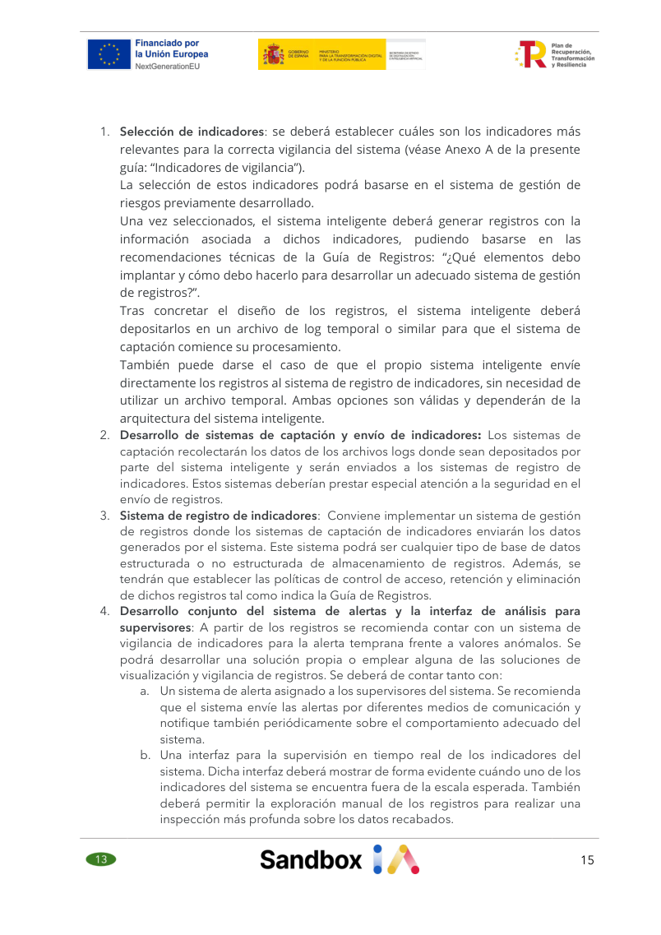
Alertas + interfaz de supervisión
27
LECTURA / EXPLICACIÓN
La guía recomienda alertas tempranas y una interfaz que haga evidente cuándo un indicador sale de la escala esperada y permita explorar registros.
PREGUNTA CLÍNICA
¿Qué evidencia necesitaríamos para reconstruir exactamente qué ocurrió?
Fuente adjunta: session-1-11-13-guia-vigilancia-poscomercializacion(1).pdf, p. 16.

Slide 28
No toda desviación es incidente
28
CONCEPTO
Una alerta inicia investigación. Puede ser ruido, cambio benigno, drift, fallo de infraestructura, error humano o problema real del modelo.
APLICACIÓN
AUDITORÍA
Modelo + EHR/API + infraestructura + profesional + paciente.
¿Qué registro, indicador o responsable falta?
Basado en las Guías 12–14 adjuntas; casos sanitarios adaptados para docencia.

Slide 29
Vigilancia continua
29
CONCEPTO
Monitorizar rendimiento y comportamiento en producción para detectar/corregir problemas usando indicadores seleccionados en la evaluación de riesgos.
APLICACIÓN
AUDITORÍA
Modelo + EHR/API + infraestructura + profesional + paciente.
¿Qué registro, indicador o responsable falta?
Basado en las Guías 12–14 adjuntas; casos sanitarios adaptados para docencia.

Slide 30
Vigilancia periódica
30
CONCEPTO
Evaluaciones regulares permiten medir precisión/rendimiento y descubrir cambios que una alerta instantánea puede no captar.
APLICACIÓN
AUDITORÍA
Modelo + EHR/API + infraestructura + profesional + paciente.
¿Qué registro, indicador o responsable falta?
Basado en las Guías 12–14 adjuntas; casos sanitarios adaptados para docencia.

Slide 31
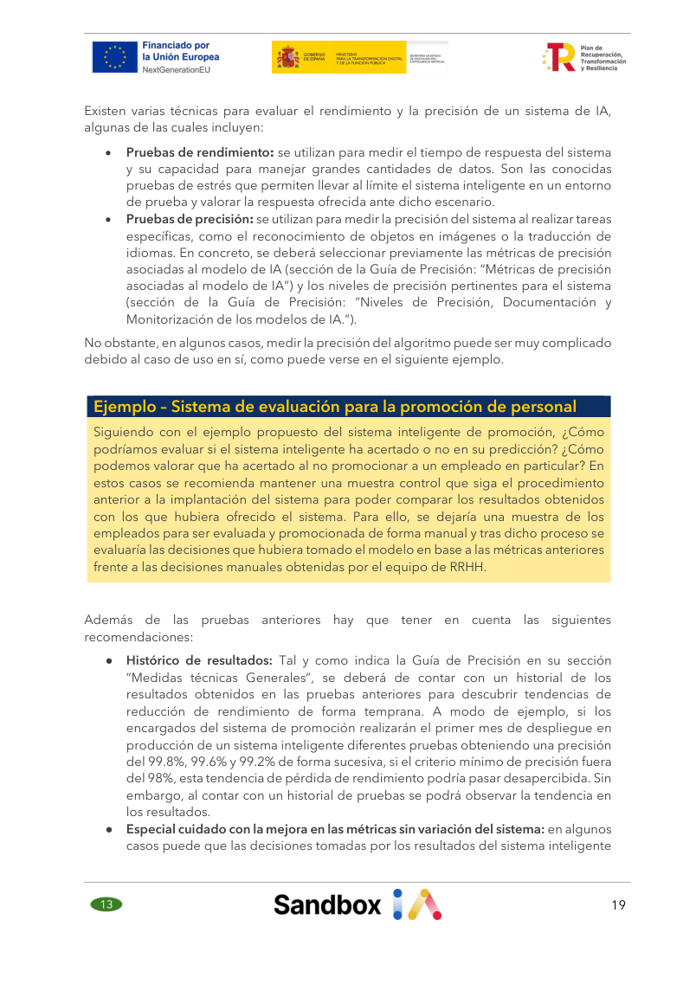
Informes de incidentes
31
LECTURA / EXPLICACIÓN
La guía incluye recopilar y analizar incidentes relacionados con errores, privacidad y seguridad como parte del plan de vigilancia.
PREGUNTA CLÍNICA
¿Qué evidencia necesitaríamos para reconstruir exactamente qué ocurrió?
Fuente adjunta: session-1-11-13-guia-vigilancia-poscomercializacion(1).pdf, p. 20.

Slide 32
Comunicación transparente
32
CONCEPTO
Los informes deben permitir comunicar rendimiento y seguridad a usuarios, reguladores y otras partes interesadas según corresponda.
APLICACIÓN
AUDITORÍA
Modelo + EHR/API + infraestructura + profesional + paciente.
¿Qué registro, indicador o responsable falta?
Basado en las Guías 12–14 adjuntas; casos sanitarios adaptados para docencia.

Slide 33
Capacitación
33
CONCEPTO
Usuarios y operadores necesitan reconocer comportamiento anómalo y saber qué hacer. Monitorizar sin formar a las personas deja una brecha operacional.
APLICACIÓN
AUDITORÍA
Modelo + EHR/API + infraestructura + profesional + paciente.
¿Qué registro, indicador o responsable falta?
Basado en las Guías 12–14 adjuntas; casos sanitarios adaptados para docencia.

Slide 34
Flexibilidad
34
CONCEPTO
El plan debe poder adaptarse a cambios de rendimiento, seguridad y regulación. Un plan fijo puede quedar obsoleto.
APLICACIÓN
AUDITORÍA
Modelo + EHR/API + infraestructura + profesional + paciente.
¿Qué registro, indicador o responsable falta?
Basado en las Guías 12–14 adjuntas; casos sanitarios adaptados para docencia.

Slide 35
Caso · bomba de insulina inteligente
35
CONCEPTO
La propia guía usa este caso didáctico. Diseñe 6 indicadores: salida clínica, sensor, dispositivo, usuario, infraestructura y seguridad.
APLICACIÓN
AUDITORÍA
Modelo + EHR/API + infraestructura + profesional + paciente.
¿Qué registro, indicador o responsable falta?
Basado en las Guías 12–14 adjuntas; casos sanitarios adaptados para docencia.

Slide 36
Drift
36
CONCEPTO
Cambio en población, datos, práctica o relación entrada–resultado puede degradar el sistema. Vigilancia busca detectar señales antes de que el daño sea evidente.
APLICACIÓN
AUDITORÍA
Modelo + EHR/API + infraestructura + profesional + paciente.
¿Qué registro, indicador o responsable falta?
Basado en las Guías 12–14 adjuntas; casos sanitarios adaptados para docencia.

Slide 37
Thresholds
37
CONCEPTO
Un umbral convierte indicador en señal de acción. Debe tener responsable, ventana temporal, severidad y respuesta predefinida.
APLICACIÓN
AUDITORÍA
Modelo + EHR/API + infraestructura + profesional + paciente.
¿Qué registro, indicador o responsable falta?
Basado en las Guías 12–14 adjuntas; casos sanitarios adaptados para docencia.

Slide 38
Escalamiento
38
CONCEPTO
VERDE: dentro de rango · AMARILLO: revisar · ROJO: contener/escalar. Es un marco docente; los umbrales reales dependen del sistema y evaluación de riesgos.
APLICACIÓN
AUDITORÍA
Modelo + EHR/API + infraestructura + profesional + paciente.
¿Qué registro, indicador o responsable falta?
Basado en las Guías 12–14 adjuntas; casos sanitarios adaptados para docencia.

Slide 39
Dashboard clínico
39
CONCEPTO
Un buen dashboard no muestra 100 métricas: muestra las pocas que permiten saber si el sistema sigue seguro, eficaz y dentro de su finalidad.
APLICACIÓN
AUDITORÍA
Modelo + EHR/API + infraestructura + profesional + paciente.
¿Qué registro, indicador o responsable falta?
Basado en las Guías 12–14 adjuntas; casos sanitarios adaptados para docencia.

Slide 40
De alerta a incidente
40
CONCEPTO
ALERTA → TRIAGE → INVESTIGACIÓN → CLASIFICACIÓN → CONTENCIÓN → CORRECCIÓN → DOCUMENTACIÓN → SEGUIMIENTO.
APLICACIÓN
AUDITORÍA
Modelo + EHR/API + infraestructura + profesional + paciente.
¿Qué registro, indicador o responsable falta?
Basado en las Guías 12–14 adjuntas; casos sanitarios adaptados para docencia.

Slide 41
¿Qué es un incidente grave?
41
CONCEPTO
La Guía 14 organiza la notificación de incidentes graves conforme al marco del AI Act y distingue actores, escenarios, investigación y medidas correctoras.
APLICACIÓN
AUDITORÍA
Modelo + EHR/API + infraestructura + profesional + paciente.
¿Qué registro, indicador o responsable falta?
Basado en las Guías 12–14 adjuntas; casos sanitarios adaptados para docencia.

Slide 42
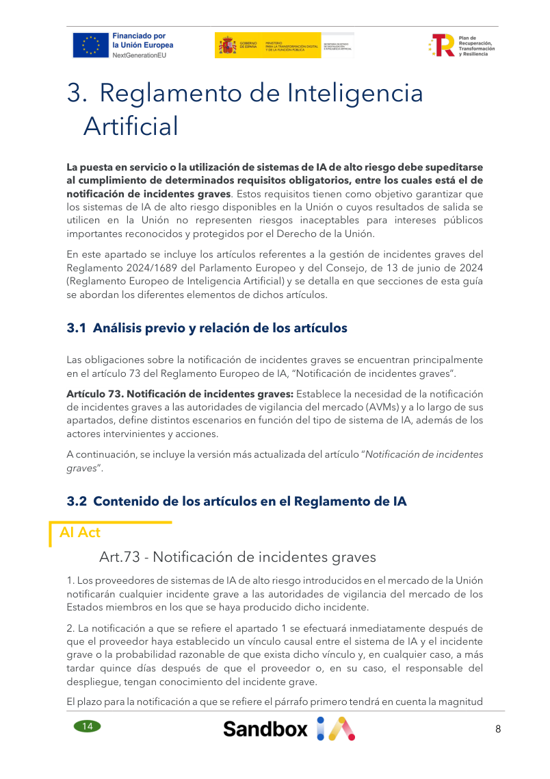
Art. 73: notificación
42
LECTURA / EXPLICACIÓN
La guía recoge la obligación de notificar incidentes graves y los plazos/escenarios específicos del marco europeo, además de investigar y evaluar riesgos/medidas correctoras.
PREGUNTA CLÍNICA
¿Qué evidencia necesitaríamos para reconstruir exactamente qué ocurrió?
Fuente adjunta: session-1-11-14-guia-gestion-de-incidentes(1).pdf, p. 9.

Slide 43
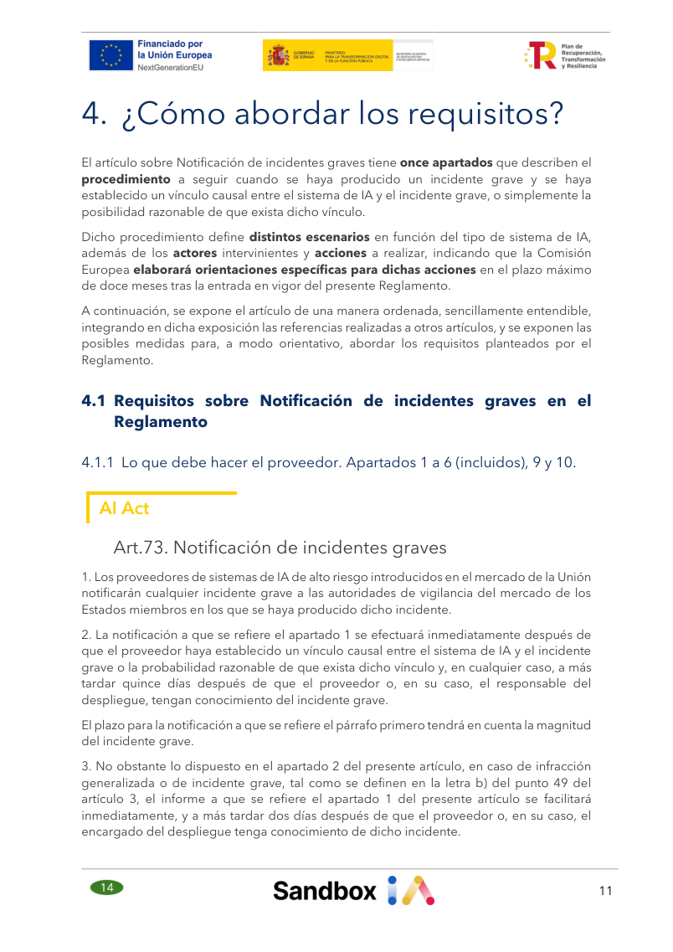
Plazos del marco citado
43
LECTURA / EXPLICACIÓN
La guía reproduce: regla general hasta 15 días tras conocimiento y vínculo causal/probable; ciertos incidentes generalizados hasta 2 días; fallecimiento hasta 10 días, con matices del artículo.
PREGUNTA CLÍNICA
¿Qué evidencia necesitaríamos para reconstruir exactamente qué ocurrió?
Fuente adjunta: session-1-11-14-guia-gestion-de-incidentes(1).pdf, p. 12.

Slide 44
Notificación inicial incompleta
44
CONCEPTO
El marco citado permite una notificación inicial incompleta cuando sea necesario para informar a tiempo, seguida de una notificación completa.
APLICACIÓN
AUDITORÍA
Modelo + EHR/API + infraestructura + profesional + paciente.
¿Qué registro, indicador o responsable falta?
Basado en las Guías 12–14 adjuntas; casos sanitarios adaptados para docencia.

Slide 45
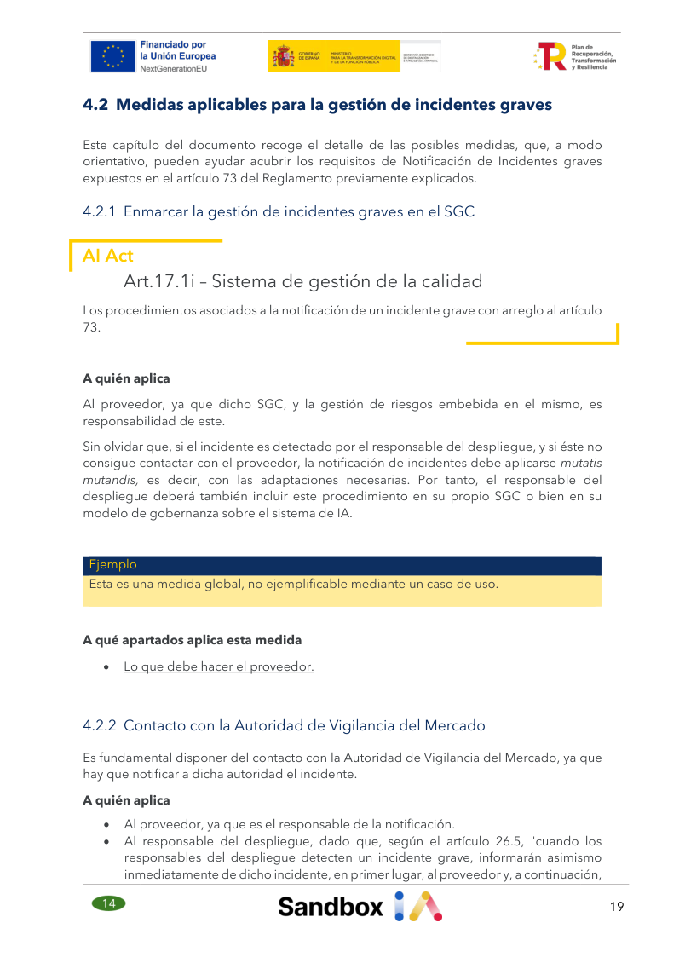
Preservar evidencia
45
LECTURA / EXPLICACIÓN
Tras un incidente, cambiar inmediatamente el sistema puede destruir evidencia causal. La guía advierte sobre modificaciones que puedan afectar evaluaciones posteriores antes de informar a autoridades competentes.
PREGUNTA CLÍNICA
¿Qué evidencia necesitaríamos para reconstruir exactamente qué ocurrió?
Fuente adjunta: session-1-11-14-guia-gestion-de-incidentes(1).pdf, p. 20.

Slide 46
Root cause
46
CONCEPTO
Pregunte por capas: dato → modelo → software → infraestructura → interfaz → usuario → workflow → organización. «La IA falló» rara vez es análisis suficiente.
APLICACIÓN
AUDITORÍA
Modelo + EHR/API + infraestructura + profesional + paciente.
¿Qué registro, indicador o responsable falta?
Basado en las Guías 12–14 adjuntas; casos sanitarios adaptados para docencia.

Slide 47
Caso · hemorragia posparto
47
CONCEPTO
IA estima bajo riesgo; paciente se deteriora. Reconstruya timeline: inputs, versión, output, alerta, visualización, revisión humana, acciones, datos faltantes y resultado.
APLICACIÓN
AUDITORÍA
Modelo + EHR/API + infraestructura + profesional + paciente.
¿Qué registro, indicador o responsable falta?
Basado en las Guías 12–14 adjuntas; casos sanitarios adaptados para docencia.

Slide 48
Caso · privacidad
48
CONCEPTO
Un log contiene texto clínico completo y es accesible por demasiados usuarios. ¿Es incidente del modelo, del sistema de logging, de control de acceso o de gobernanza? Puede involucrar varias capas.
APLICACIÓN
AUDITORÍA
Modelo + EHR/API + infraestructura + profesional + paciente.
¿Qué registro, indicador o responsable falta?
Basado en las Guías 12–14 adjuntas; casos sanitarios adaptados para docencia.

Slide 49
Caso · drift silencioso
49
CONCEPTO
Sensibilidad cae durante 8 semanas sin alarma. ¿Qué faltó: indicador, umbral, periodicidad, dashboard, responsable o proceso de respuesta?
APLICACIÓN
AUDITORÍA
Modelo + EHR/API + infraestructura + profesional + paciente.
¿Qué registro, indicador o responsable falta?
Basado en las Guías 12–14 adjuntas; casos sanitarios adaptados para docencia.

Slide 50
Mini-lab · diseñe 10 logs
50
CONCEPTO
Para un modelo de deterioro clínico: defina 10 eventos que registraría y para cada uno: finalidad, campo mínimo, sensibilidad, retención y quién puede acceder.
APLICACIÓN
AUDITORÍA
Modelo + EHR/API + infraestructura + profesional + paciente.
¿Qué registro, indicador o responsable falta?
Basado en las Guías 12–14 adjuntas; casos sanitarios adaptados para docencia.

Slide 51
Mini-lab · dashboard
51
CONCEPTO
Diseñe 8 indicadores: 2 clínicos, 2 modelo, 2 infraestructura, 1 usuario y 1 seguridad. Defina rango normal, alerta y responsable.
APLICACIÓN
AUDITORÍA
Modelo + EHR/API + infraestructura + profesional + paciente.
¿Qué registro, indicador o responsable falta?
Basado en las Guías 12–14 adjuntas; casos sanitarios adaptados para docencia.

Slide 52
Mini-lab · incidente
52
CONCEPTO
Escenario: modelo v3.2 produce falsos negativos tras actualización de EHR. Equipo debe crear timeline, hipótesis causal, contención, evidencia, comunicación y plan correctivo.
APLICACIÓN
AUDITORÍA
Modelo + EHR/API + infraestructura + profesional + paciente.
¿Qué registro, indicador o responsable falta?
Basado en las Guías 12–14 adjuntas; casos sanitarios adaptados para docencia.

Slide 53
Checklist operacional
53
CONCEPTO
□ logs automáticos □ versión □ inputs/outputs □ acciones humanas □ acceso □ integridad □ retención □ indicadores □ umbrales □ alertas □ dashboard □ responsables □ incidentes □ CAPA
APLICACIÓN
AUDITORÍA
Modelo + EHR/API + infraestructura + profesional + paciente.
¿Qué registro, indicador o responsable falta?
Basado en las Guías 12–14 adjuntas; casos sanitarios adaptados para docencia.

Slide 54
Evaluación final · 8 preguntas
54
CONCEPTO
1 Log vs indicador. 2 ¿Por qué versión? 3 ¿Qué hace vigilancia continua? 4 ¿Qué hace vigilancia periódica? 5 ¿Qué convierte alerta en incidente? 6 ¿Por qué preservar evidencia? 7 Diseñe un KPI. 8 Diseñe una ruta de escalamiento.
APLICACIÓN
AUDITORÍA
Modelo + EHR/API + infraestructura + profesional + paciente.
¿Qué registro, indicador o responsable falta?
Basado en las Guías 12–14 adjuntas; casos sanitarios adaptados para docencia.

Slide 55
Cierre
55
CONCEPTO
SIN REGISTRO NO HAY TRAZABILIDAD.
SIN VIGILANCIA NO HAY DETECCIÓN TEMPRANA.
SIN GESTIÓN DE INCIDENTES NO HAY APRENDIZAJE NI CORRECCIÓN.
APLICACIÓN
AUDITORÍA
Modelo + EHR/API + infraestructura + profesional + paciente.
¿Qué registro, indicador o responsable falta?
Basado en las Guías 12–14 adjuntas; casos sanitarios adaptados para docencia.

Slide 56
Referencias adjuntas principales
56
Guía 12 · Registros
Registro automático, trazabilidad, contenido de logs, actores, gestión, conservación, seguridad y eliminación.
Guía 13 · Vigilancia poscomercialización
Captación de indicadores, registros, alertas, interfaces, vigilancia continua/periódica, incidentes, comunicación, capacitación y flexibilidad.
Guía 14 · Gestión de incidentes
Notificación de incidentes graves, actores, plazos del marco europeo citado, investigación, evaluación de riesgo y medidas correctoras.
Material educativo. Los plazos regulatorios mostrados corresponden al marco europeo reproducido en los adjuntos.

